Slide 1
X-DB 阿里巴巴新一代自研分布式关系型数据库

Slide 2
Agenda
阿里巴巴OLTP数据库应用特点
X-DB:架构与技术特点
X-DB:性能与应用场景

Slide 3
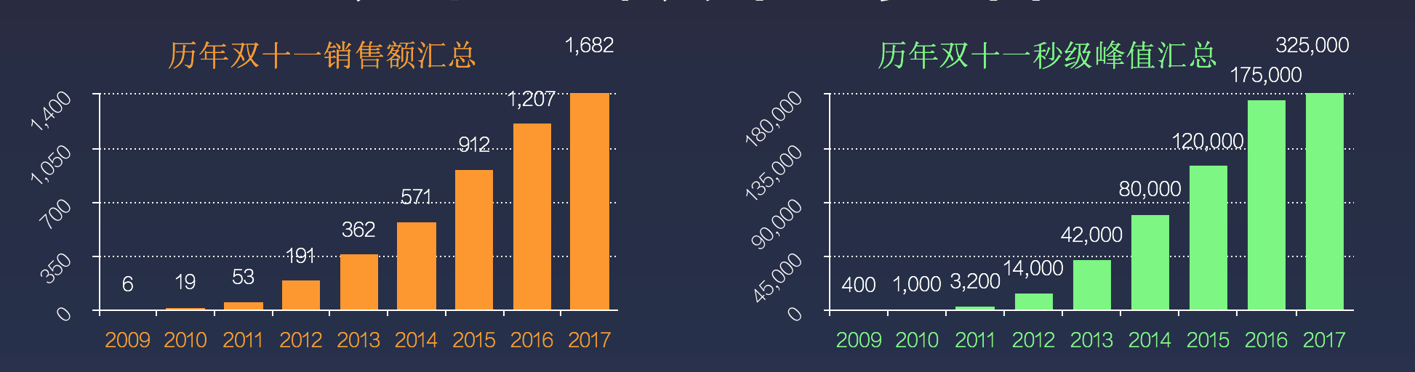
双十一:对性能无止境的需求
资源：业务高速发展，单地资源容量受限
扩展：业务多元化对异地部署需求
成本：在尽可能小的预算成本内完成业务目标

Slide 4
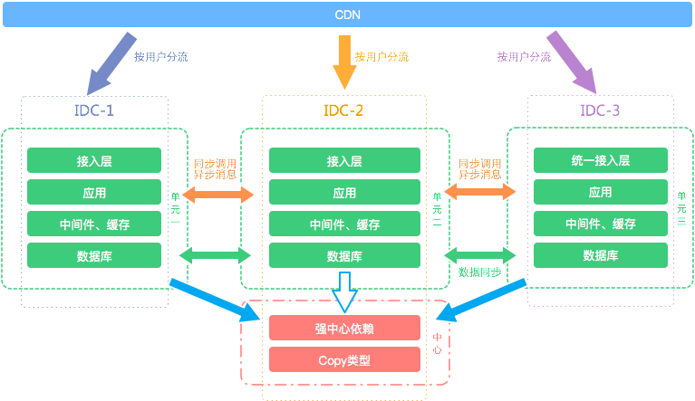
异地多活对数据库的挑战

Slide 5
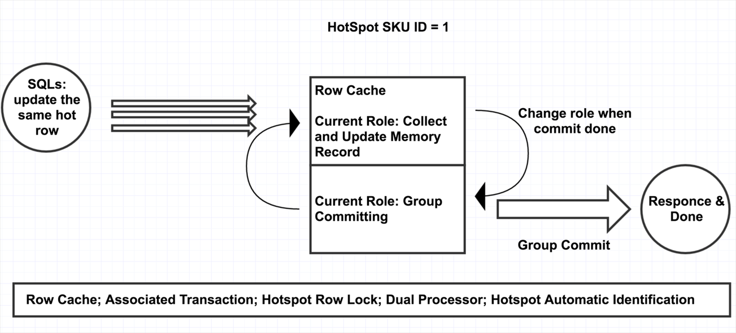
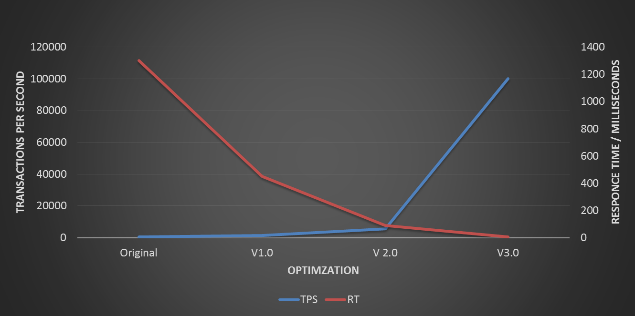
库存：热点行的极限挑战
自动化热点识别
事务批量提交
流水线处理、热点锁
不破坏事务语义的前提下，热点处理性能比MySQL提升近100倍
（MySQL 1000 TPS VS 本方案100000 TPS）

Slide 6
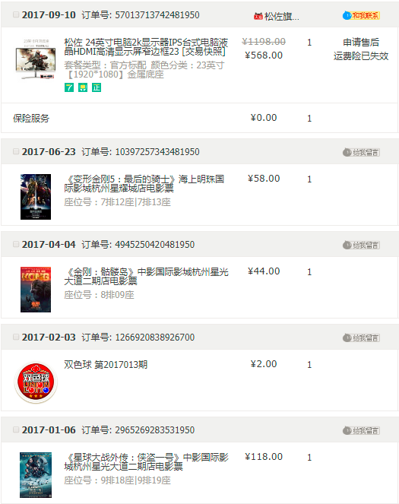
庞大的数据量以及明显的热点
数据量大
数据存储空间要求
数据冷热分离特性明显
如何基于数据的冷热特性，提升整体数据库的存储效率

Slide 7
新硬件蕴含的机会
阿里巴巴业务体量巨大，性能要求高，服务器资源消耗大
确保我们能够在第一梯队，拿到最新市场上的新硬件
计算
CPU：Multi-Core
GPU/FPGA
存储
SSD/AliFlash
Optane NVMe/AEP
网络
RDMA
问题：
数据库如何发挥出最新硬件的优势？

Slide 8
Agenda
阿里巴巴OLTP数据库应用特点
X-DB:架构与技术特点
X-DB:性能与应用场景

Slide 9
X-DB 是什么
阿里在线业务的需求
高性能
高可用
高可扩展性
低成本
充分发挥新硬件效率
…
X-DB
阿里巴巴自研高性能分布式数据库
愿景
世界最快、成本最低的OLTP数据库
设计理念
关注用户使用效率，全面兼容MySQL生态
关注软硬件Co-Desion，充分发挥硬件效率
核心指标
全面兼容MySQL生态体系
10倍的MySQL事务处理性能，百万TPS
MySQL 1/10的存储成本
集高可用、数据强一致、分布式、数据生命周期管理能力于一体

Slide 10
X-DB 整体架构
App
App
App
App
App
App
XDriver
XDriver
XDriver
XDriver
XDriver
XDriver
AZ1
AZ2
AZ3
X-Server
X-Server
X-Server
readnode
readnode
readnode
readnode
readnode
readnode
readnode
readnode
readnode
readnode
readnode
readnode
PANGU
PANGU
PANGU

Slide 11
X-DB : 存储与计算分离
AZ内一写多读
基于分布式存储系统，将计算与存储分离，提供可独立扩展计算节点的弹性能力
data/meta log
read/flush data
Write Node
Read Node
Read Node
Read Node
SQL
SQL
SQL
SQL
X-Engine
X-Engine
X-Engine
X-Engine
MemTable
Block Cache
M
B
M
B
M
B
X-Paxos
X-Paxos
X-Paxos
X-Paxos
PANGU
Data/Meta
Redo Log
Compact
Data File

Slide 12
X-DB : 分层存储引擎X-Engine
自动识别区分冷热数据
使用不同的存储格式，索引技术，压缩方式
存储在不同层次的存储介质中
Redo Logs
hot data
cache conscious index
DRAM
MetaData
Change Logs
page out
In-Memory MetaData Index
hot data
uncompressed
NVMe,SSD
data compact
cold data
compressed
SSD/HDD
data exchange
cold data
compressed
column encoded
HDD

Slide 13
X-Engine:高效内存索引
MassTree. EuroSys 12. Cache Craftiness for Fast Multicore Key-Value Storage
interior node
Layer 0,
Indexed by 0~7 bytes
every node fits in cache line
Layer 1,
Indexed by 8~15 bytes

Slide 14
X-Engine:流水线事务处理
Client
writer
writer
writer
writer
writer
writer
writer
transaction
transaction
transaction
transaction
transaction
transaction
transaction
transaction
transaction
transaction
transaction
transaction
transaction
transaction
transaction
transaction
transaction
transaction
transaction
transaction
task queue
task queue
task queue
task queue
task queue
trx process pipeline
Log
Copy
Log
Flush
Apply
MemTable
Trx
Commit
Commited
Flushed
Log
Entry
append
LogBuffer…
MemTable

Slide 15
数据一致性组件：X-Paxos
Various Distributed System
为分布式设计：X-Paxos
实现X-DB跨AZ、Region的数据强一致能力
实现X-DB 5个9以上的持续可用率
PutLogEntry
OnCommit
GetInfo
AdminCommand
X-Paxos
Consensus Protocol Stack
Replicate Log Module
Command Module
Heartbeat Module
Leader Election Module
X-Paxos
Worker Pool
Async Timer Service
X-Paxos
Net (libeasy)

Slide 16
X-Paxos: 批量与流水线优化
高延时跨域网络环境下仍然保持高吞吐
客户程序
Batching & Pipelining（跨Region优化）
乱序确认，顺序提交
批量流水线发送
乱序接收日志
16

Slide 17
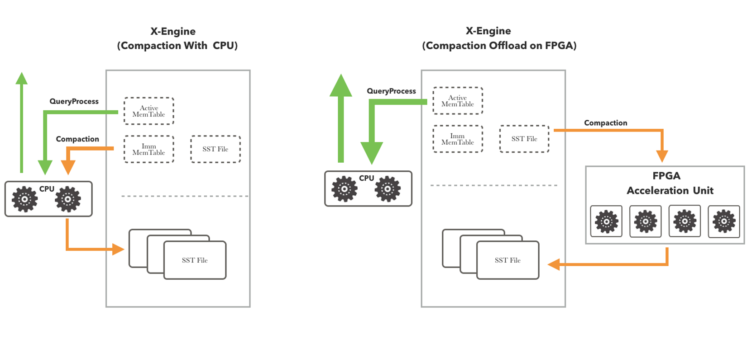
软硬件结合: FPGA异构计算
数据库与FPGA的深度结合，实现从单纯用FPGA到自研FPGA IP的升级（FPGA加速与X-Engine存储引擎紧密结合）

Slide 18
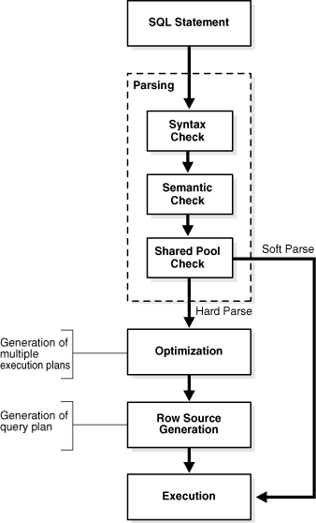
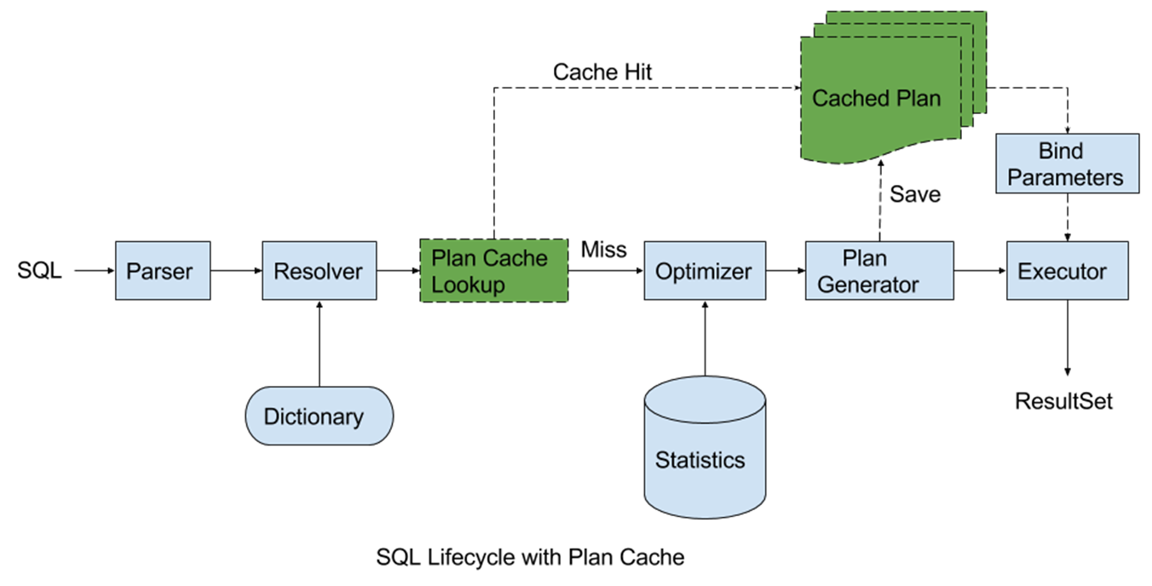
SQL Engine增强
Plan Cache
执行计划缓存，弥补MySQL生态最大的不足
下图：X-DB Plan Cache；右图：Oracle Plan Cache
性能提升：39%-173%（视不同应用场景）

Slide 19
Agenda
阿里巴巴OLTP数据库应用特点
X-DB:架构与技术特点
X-DB:性能与应用场景

Slide 20
X-DB:Sysbench测试（性能）

Slide 21
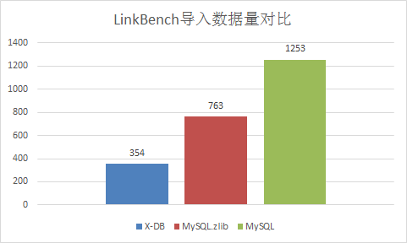
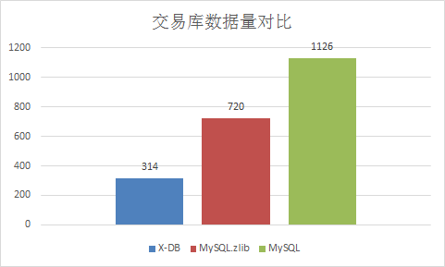
X-DB: 数据成本对比

Slide 22
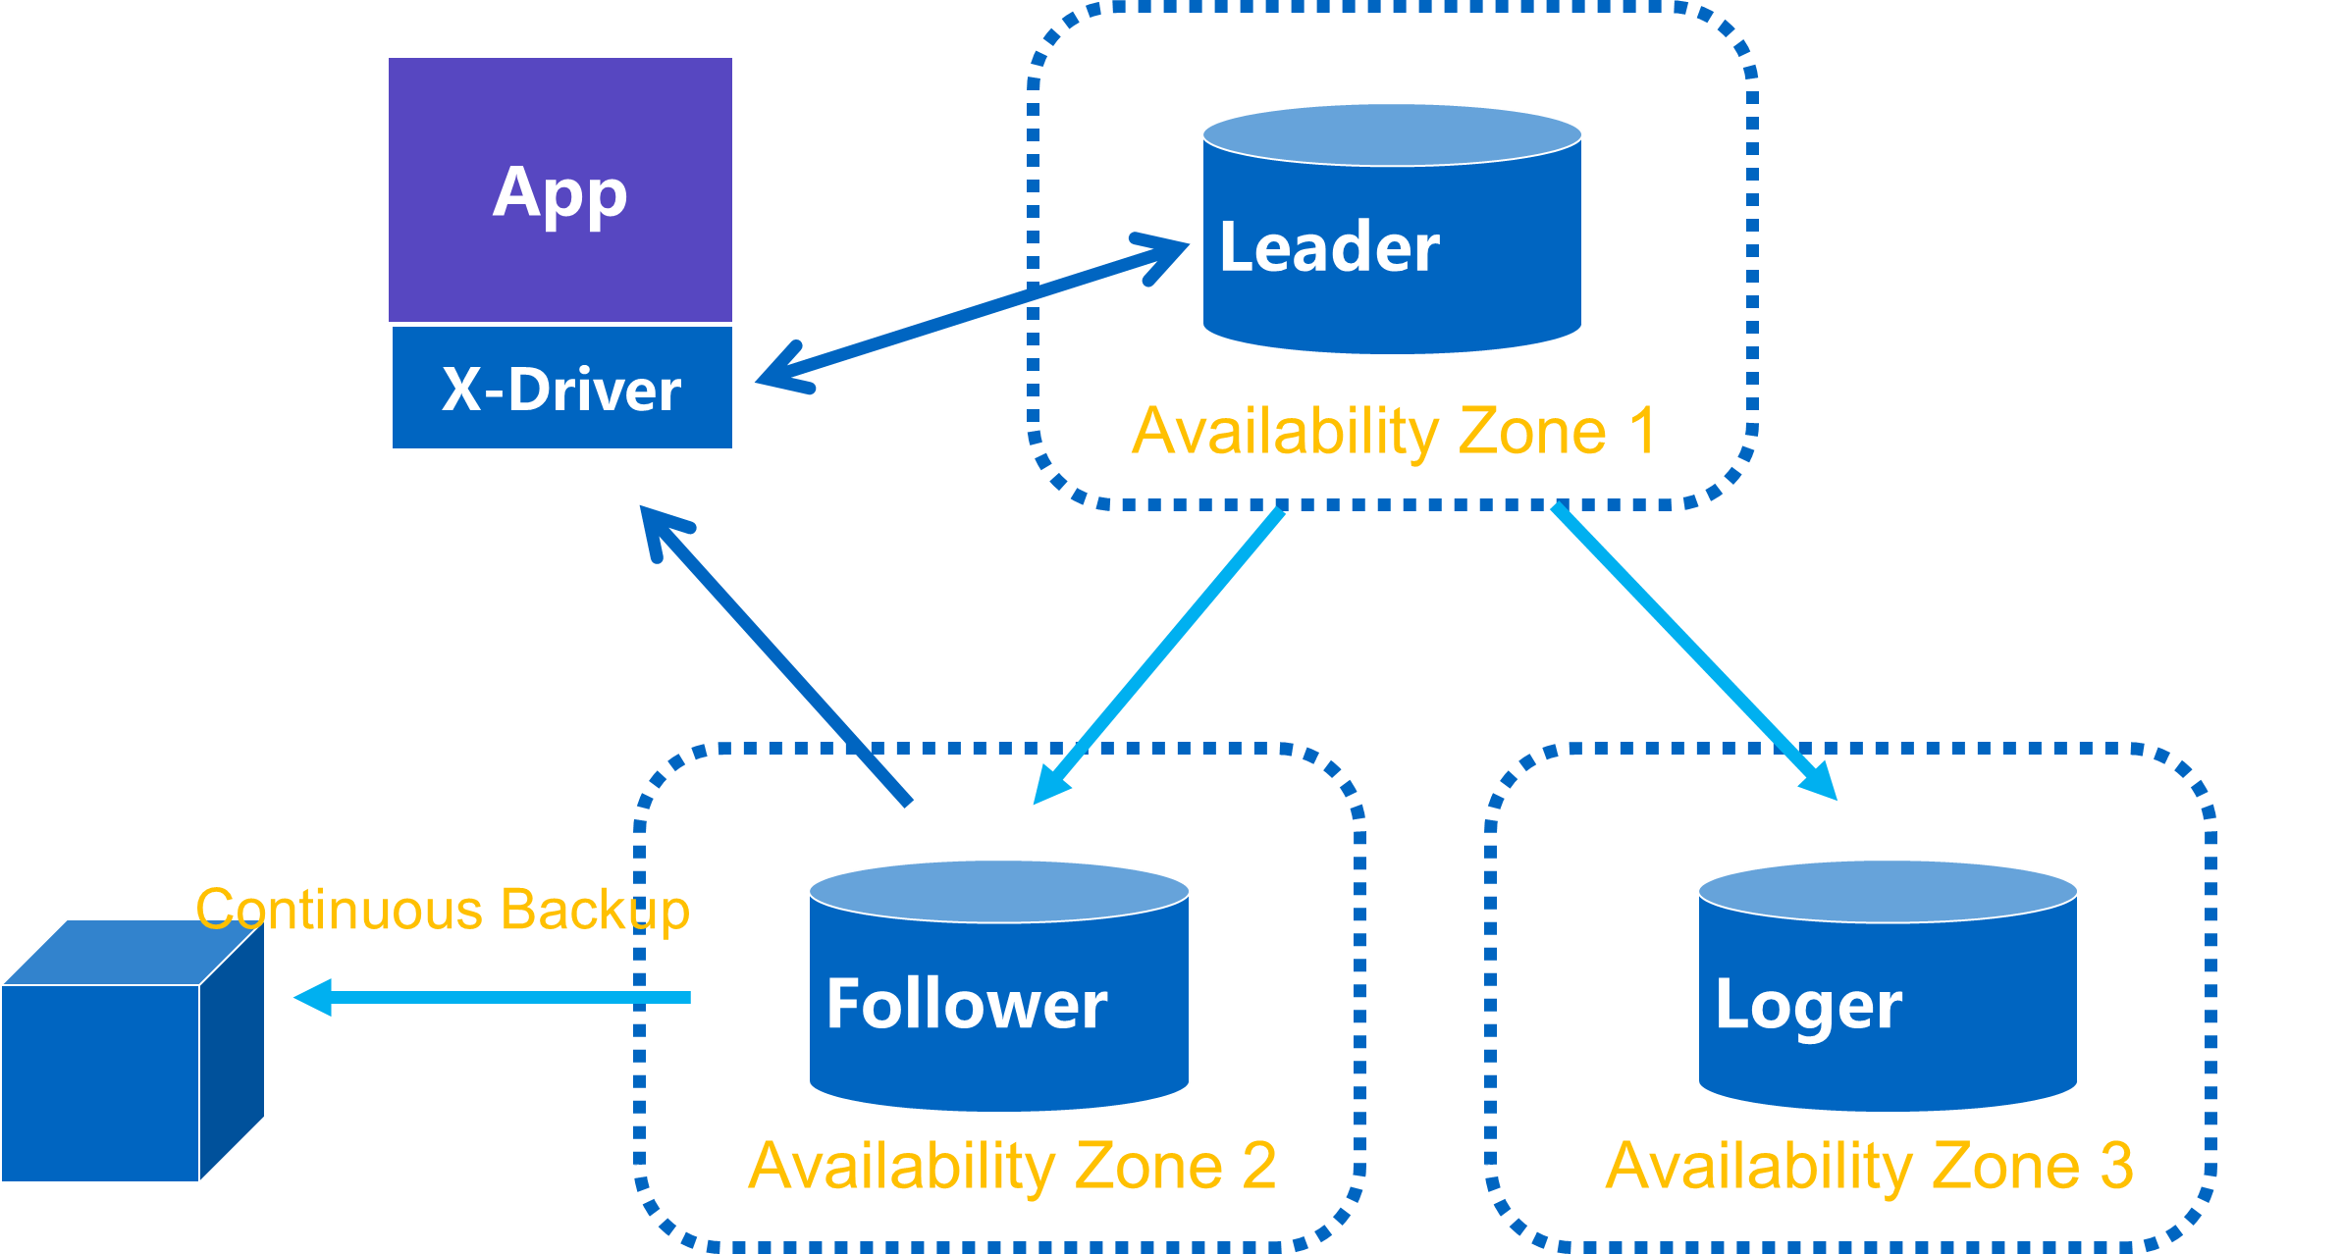
典型应用场景(同城跨AZ)
数据强一致
单AZ不可用数据0丢失
单AZ不可用秒级切换
切换自封闭，无第三方组件
0成本增加
相对主备模式0成本增加
持续备份
RPO < 1s

Slide 23
典型应用场景(跨Region部署)
Multi-Region部署
真正Region级的强一致能力
单个Region不可用0数据丢失
高性能
跨Region强同步下依然保持高性能
灵活的切换策略
优先切换同Region
定制跨Region切换顺序
高伸缩性
可无限制的扩充Region/AZ的部署数量和节点数量
可自由的调节Region/AZ内是否部署数据节点，以及数据节点数量
Region 1
App
X-Driver
AZ 1
AZ 2
Leader
Follower
Region 2
App
Region 3
X-Driver
AZ 3
AZ 4
AZ 5
Loger
Follower
Loger
23

Slide 24
Thanks

